Slide 1
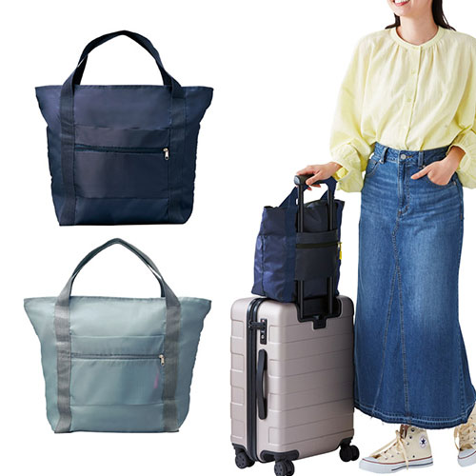
【提案書】
ツアライズ 収納トラベルバッグ
特徴
コンパクトに折り畳める上に、旅行用などのキャリーバッグのハンドルに取り付けられる仕様がとっても便利なトラベルバッグです。イベントやキャンペーンでの特典、景品用などにもおすすめ。
納期
納期スペース
仕様
カラー展開：2色取混ぜ(グレー・ネイビー)
素材：ポリエステル
サイズ：150×190×20mm
包装：包装袋
お見積
お見積りスペース

